Slide 1

Um estudo quantitativo da perseguição a educadoras/es no Brasil
ONVE, 2025

Slide 2
APRESENTAÇÃO

Slide 3
APRESENTAÇÃO
Este estudo teve como objetivo investigar, mensurar e delinear as principais características da perseguição a educadores no Brasil. Neste informe estão reunidos os resultados da primeira etapa da pesquisa, de cunho quantitativo, obtidos através de um questionário online aplicado a profissionais da educação de todas as regiões do país, entre maio e setembro de 2024. Foram obtidas 3.012 respostas válidas, num intervalo de confiança de 95% com margem de erro da amostra de 1,8%.

Slide 4
ACHADOS DA PESQUISA

Slide 5
ACHADOS DA PESQUISA
A censura se tornou um fenômeno disseminado por todo o território brasileiro e em todos os níveis e etapas da educação

Slide 6
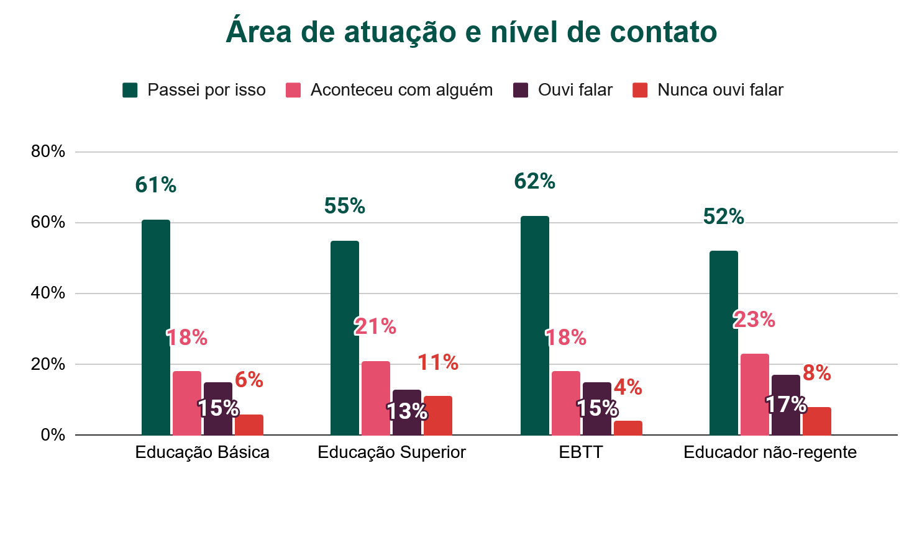
ACHADOS DA PESQUISA

Slide 7
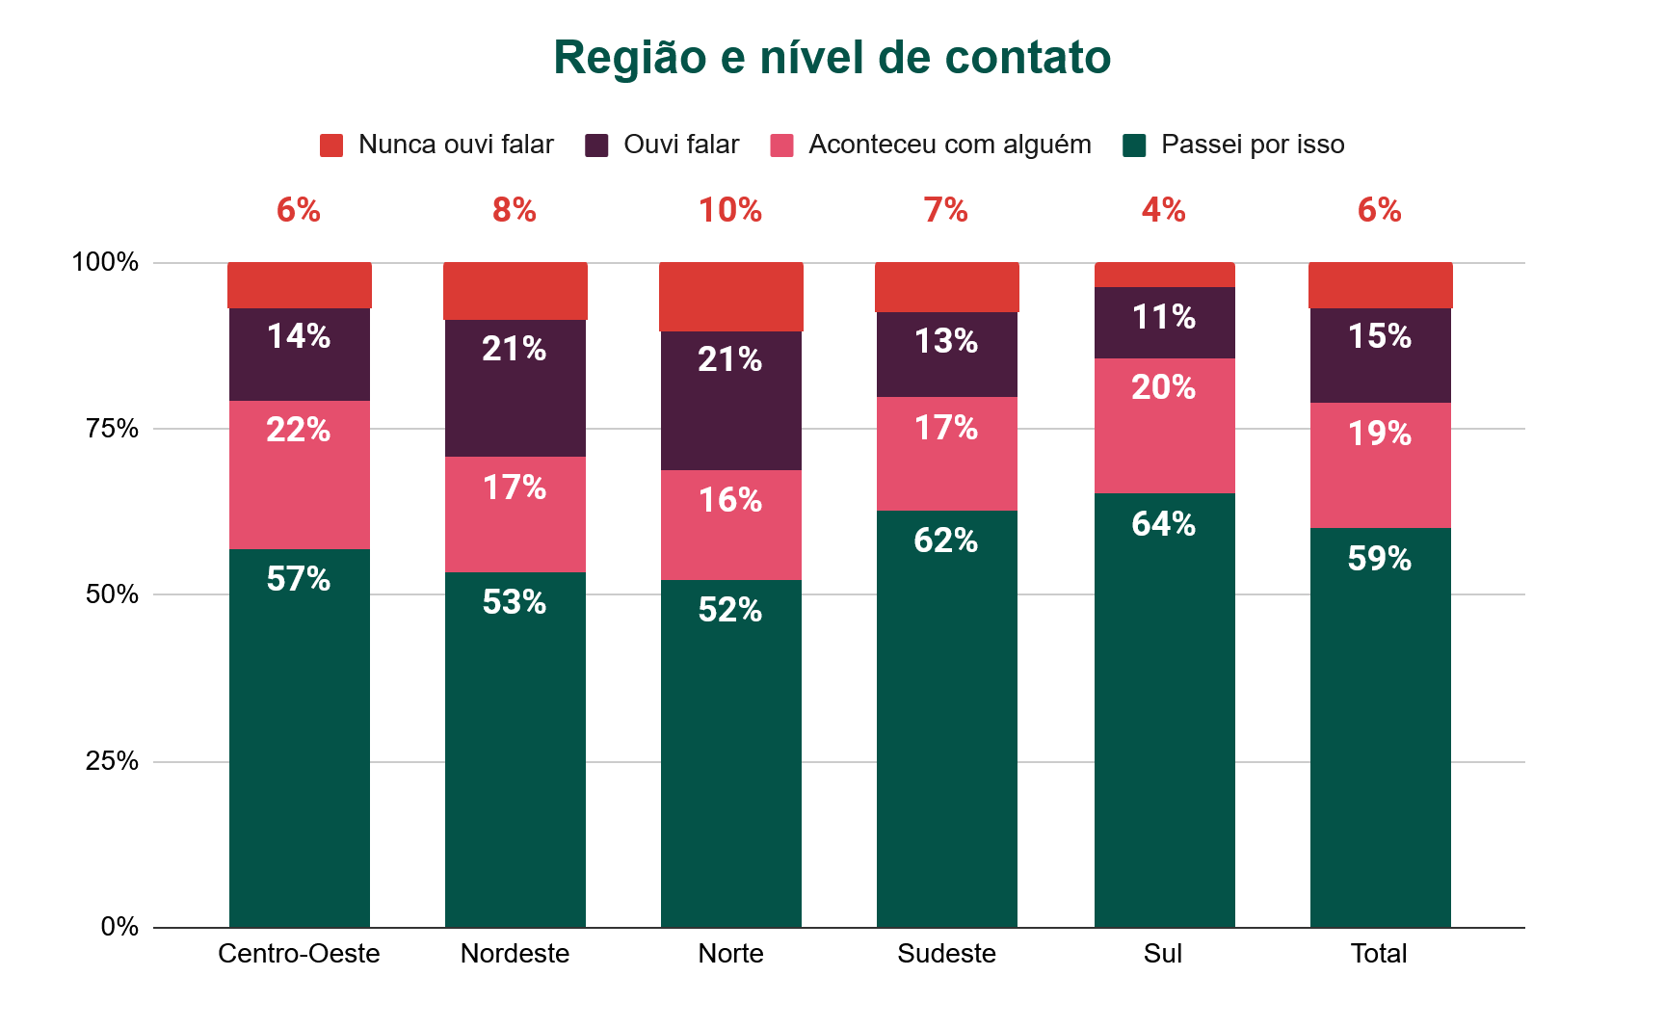
ACHADOS DA PESQUISA

Slide 8
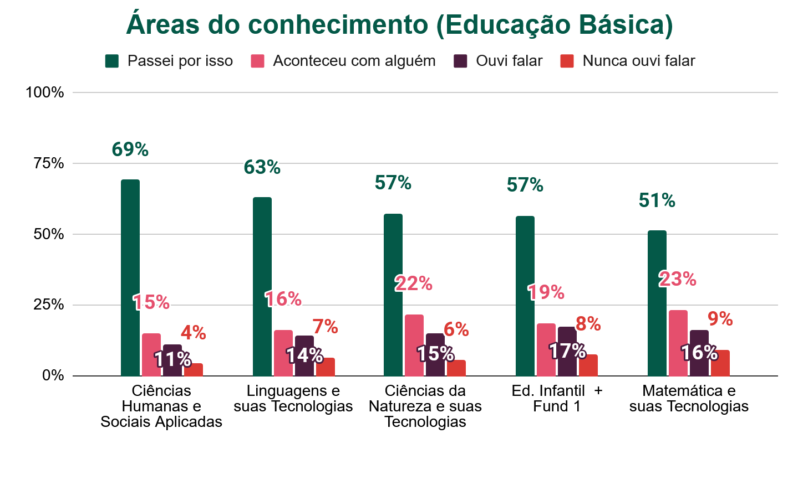
ACHADOS DA PESQUISA

Slide 9
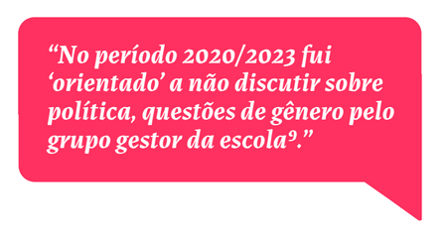
ACHADOS DA PESQUISA
O saber profissional dos educadores se tornou menos importante do que evitar temas polêmicos

Slide 10
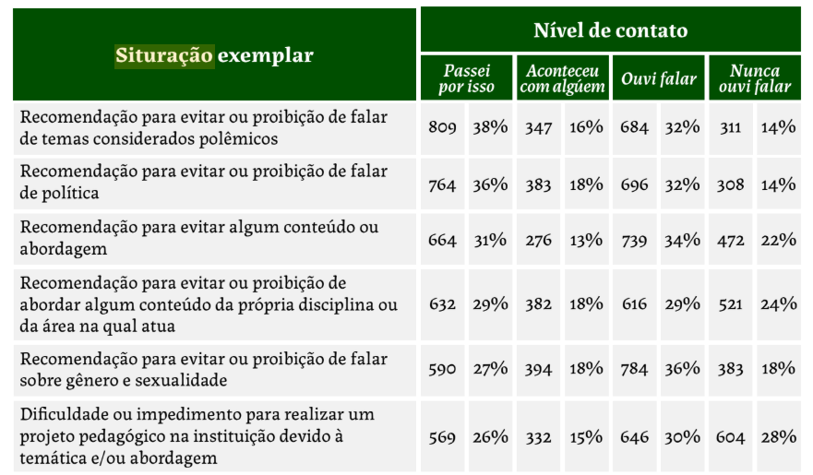
ACHADOS DA PESQUISA
Situação exemplar

Slide 11
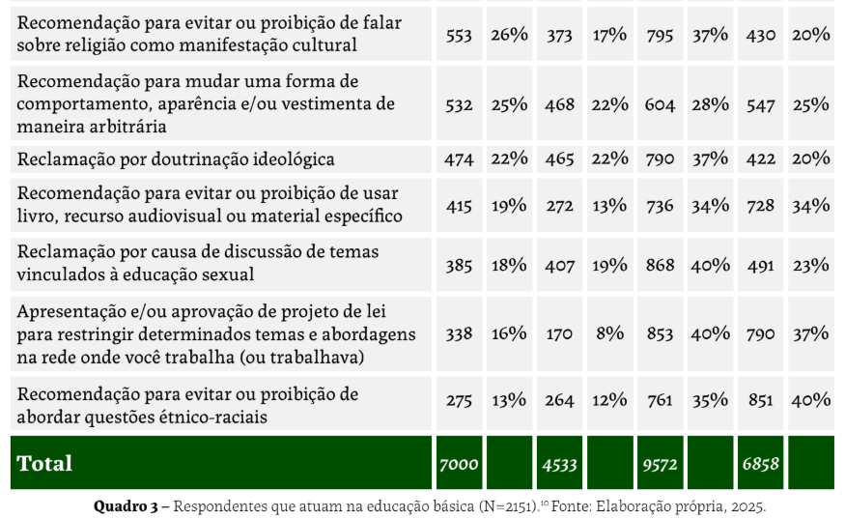
ACHADOS DA PESQUISA

Slide 12
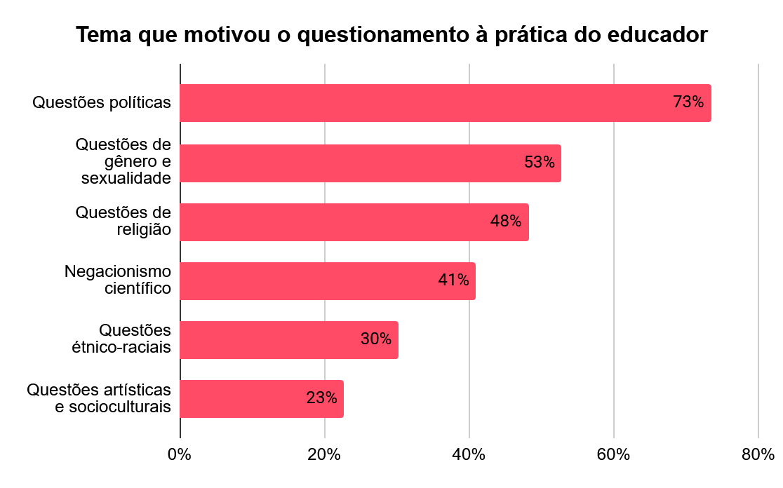
ACHADOS DA PESQUISA

Slide 13
ACHADOS DA PESQUISA
A censura cresce ao longo dos anos 2010, piora nos períodos eleitorais, torna-se recorrente e permanece alta

Slide 14
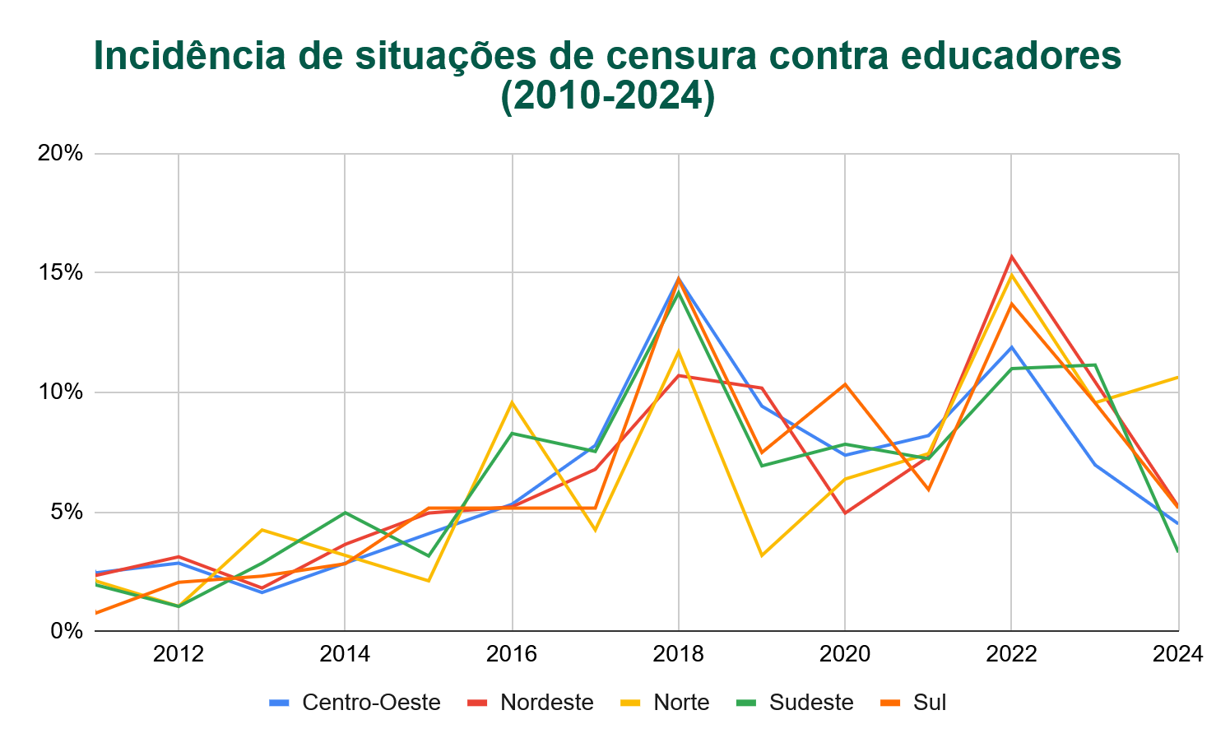
ACHADOS DA PESQUISA

Slide 15
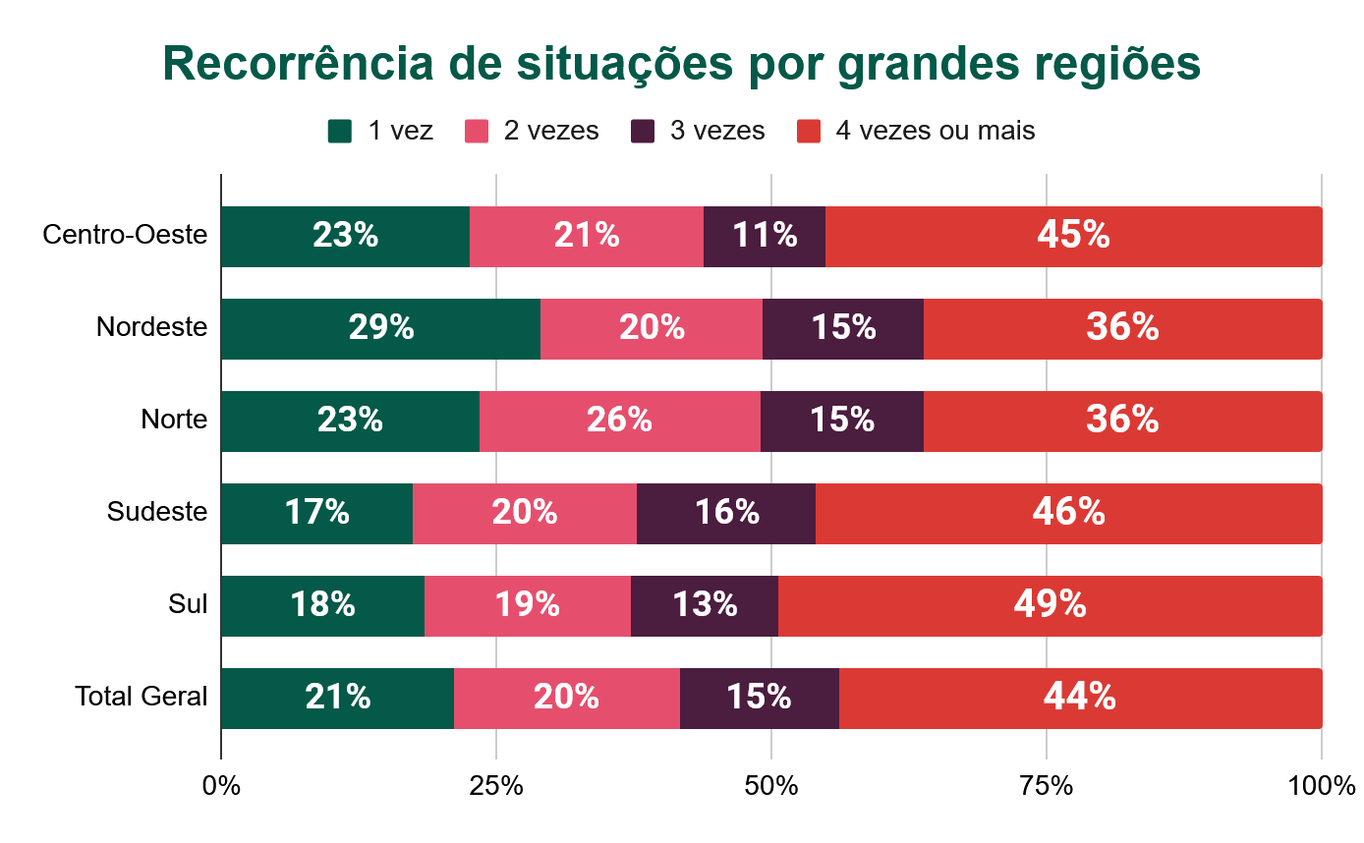
ACHADOS DA PESQUISA

Slide 16
ACHADOS DA PESQUISA
O impacto da censura direta e indireta mostra como ela é uma forma de violência contra educadores com potencial de afetar toda a comunidade educativa

Slide 17
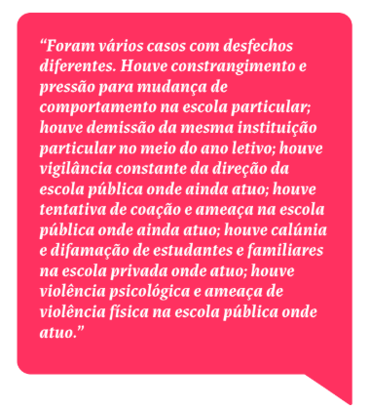
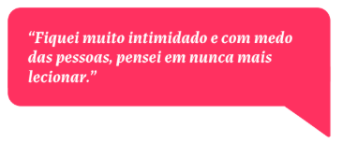
ACHADOS DA PESQUISA

Slide 18
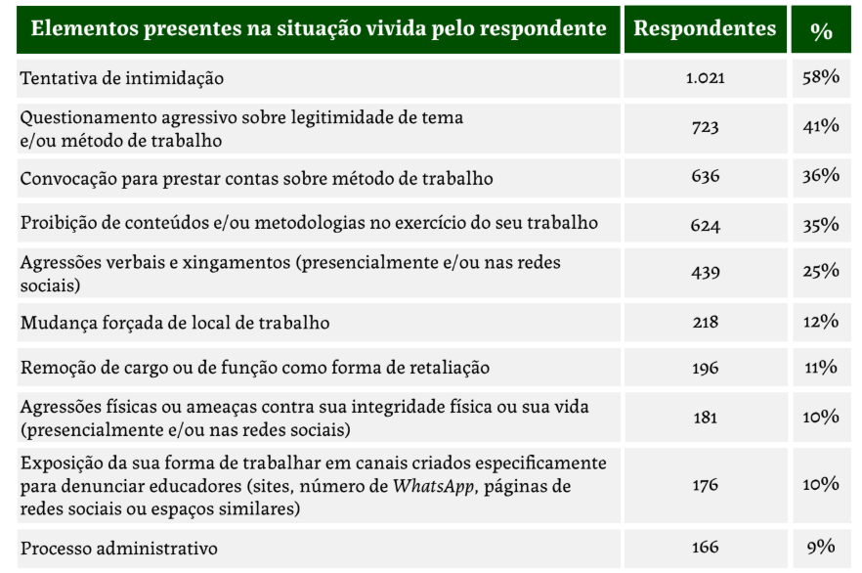
ACHADOS DA PESQUISA

Slide 19
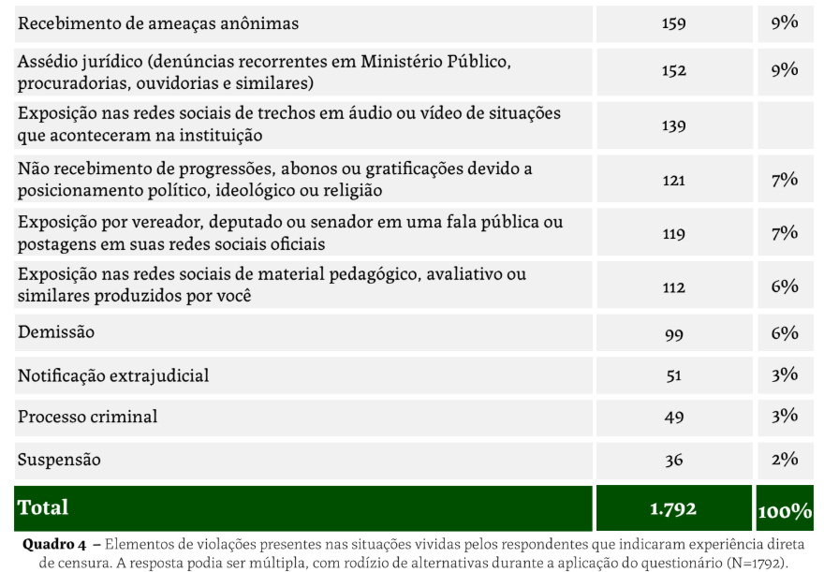
ACHADOS DA PESQUISA

Slide 20
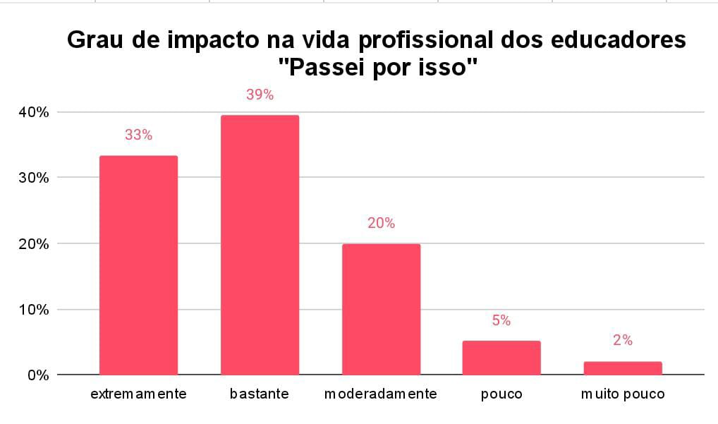
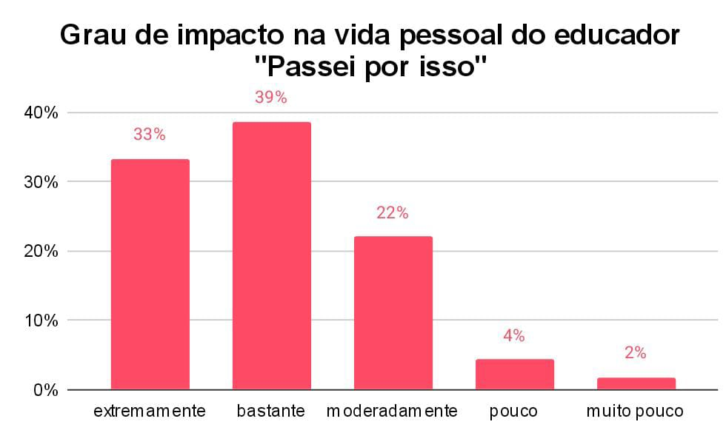
ACHADOS DA PESQUISA

Slide 21
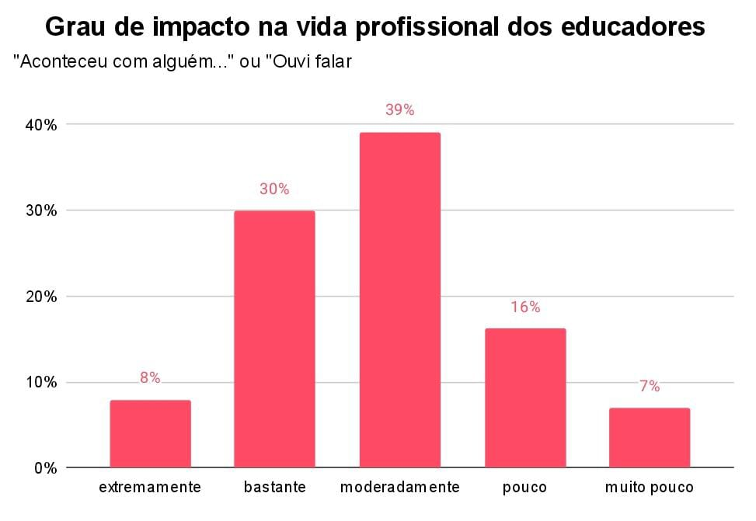
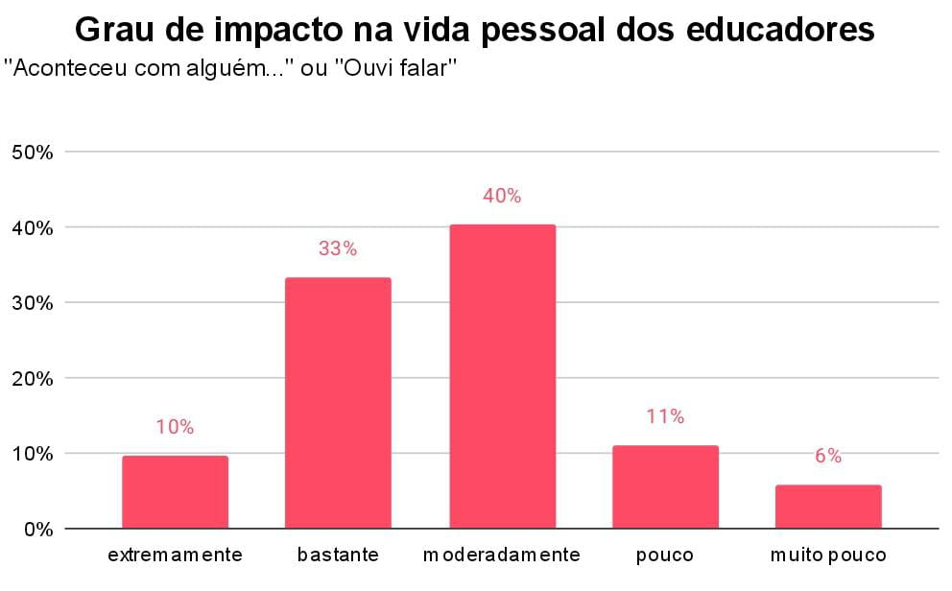
ACHADOS DA PESQUISA

Slide 22
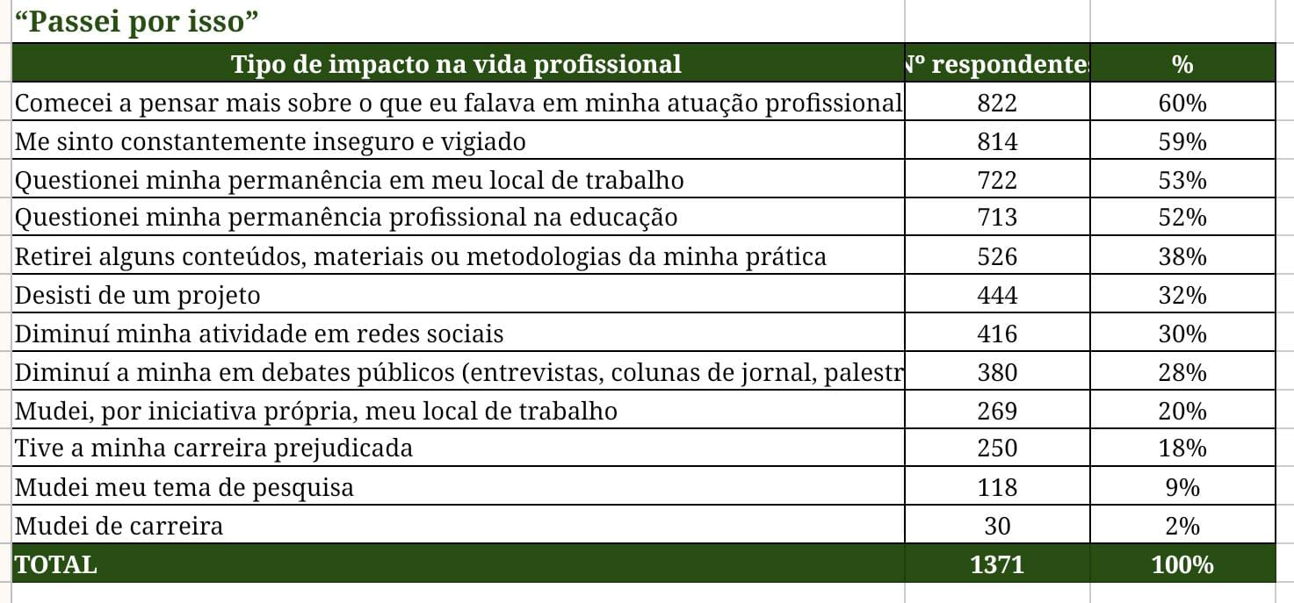
ACHADOS DA PESQUISA

Slide 23
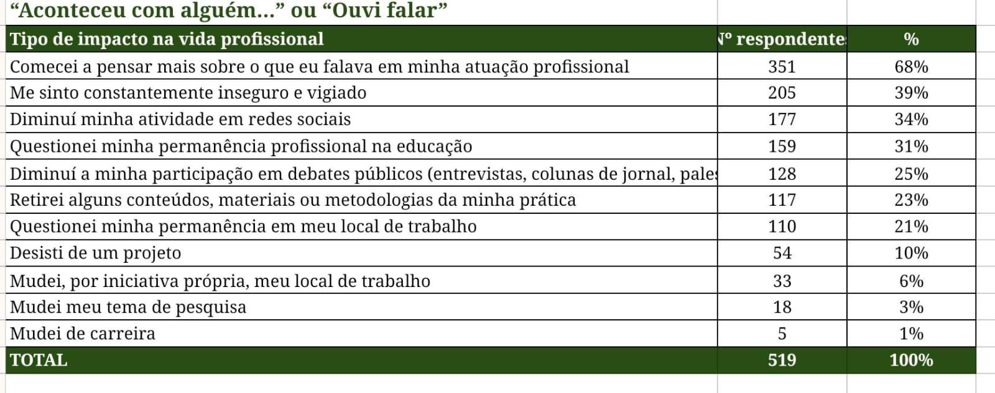
ACHADOS DA PESQUISA

Slide 24
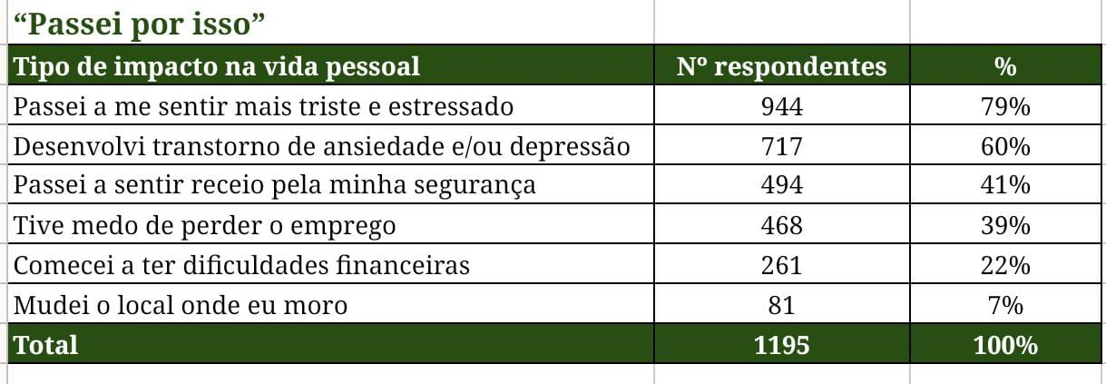
ACHADOS DA PESQUISA

Slide 25
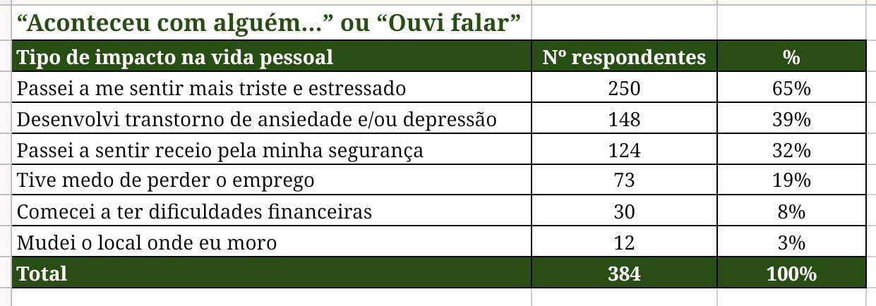
ACHADOS DA PESQUISA

Slide 26
ACHADOS DA PESQUISA
A censura vem de múltiplos agentes

Slide 27
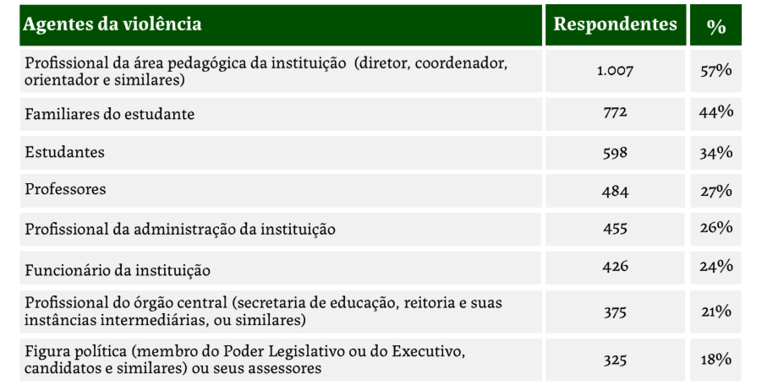
ACHADOS DA PESQUISA

Slide 28
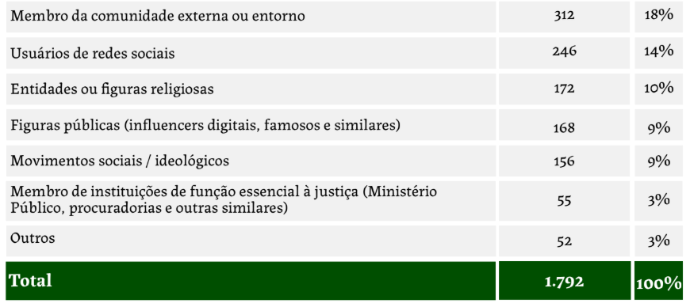
ACHADOS DA PESQUISA

Slide 29
ACHADOS DA PESQUISA
Dentre o total de respondentes do estudo com experiência direta com a violência, 69% marcaram mais de um agente censor.

Slide 30
ACHADOS DA PESQUISA
O acolhimento também vem de dentro da comunidade educativa

Slide 31
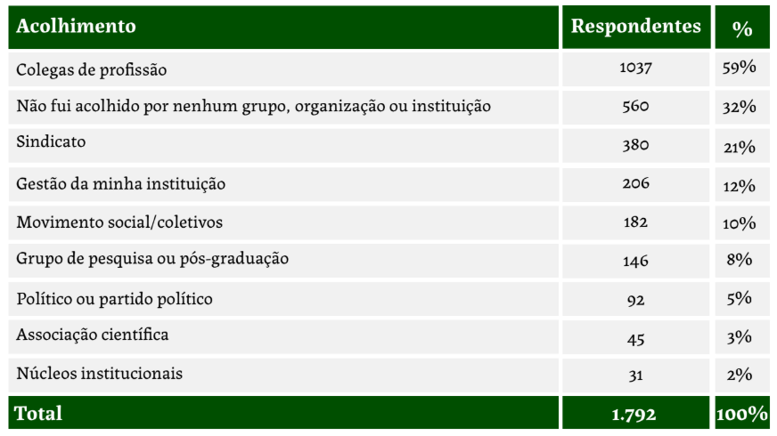
ACHADOS DA PESQUISA

Slide 32
Recomendações para políticas públicas

Slide 33
Recomendações
Educadores devem ser revalorizados perante a sociedade brasileira, e isso é feito através de políticas concretas de infraestrutura para a educação
A gestão democrática das escolas precisa virar realidade
Educadores devem ser reconhecidos como defensores de direitos humanos
Empregadores devem oferecer segurança jurídica para que educadores exerçam seu trabalho
Sindicatos devem se pensar como espaços de acolhimento a educadores

Slide 34
Recomendações
6. Registro e acolhimento das violações a educadores pelo Disque 100
7. Inclusão de educadores no programa de proteção aos defensores de direitos humanos
8. As procuradorias e advocacias públicas devem defender servidores da educação
9. Estabelecer protocolos de atuação preventiva nas ouvidorias e nas controladorias
10. Implementação de diretrizes institucionais para denúncia e investigação de violências adequadas a diferentes tipos de violações

Slide 35
Recomendações
11. As redes de ensino devem seguir estritamente a legalidade, evitando a abertura indiscriminada de sindicâncias e processos administrativos disciplinares (PADs)
12. Revisão e adequação dos estatutos de servidores públicos e do magistério visando à defesa dos educadores
13. Criação de meios institucionais para afastamento de educadores após episódios de violência
14. O poder público deve trabalhar ativamente contra o silenciamento buscado por movimentos extremistas
15. Instituições de educação privadas devem ser fiscalizadas para verificar o cumprimento dos princípios do ensino

Slide 36
Recomendações
16. Implementação da lei 13.935/19, garantindo profissionais da psicologia e do serviço social nas escolas
17. Regulamentação dos Núcleos de Acompanhamento Psicossocial (NAPS) das instituições de ensino
18. Criação de espaços de acolhimento e escuta nas instituições de ensino
19. Fortalecimento da Rede de Atenção Psicossocial (RAPS)
20. Revisão da caracterização da violência no âmbito da saúde pública

Slide 37
Recomendações
21. Mobilizar o Ministério Público na defesa de educadores e do direito à educação democrática
22. Construção de redes abrangentes e intersetoriais de cuidado e defesa de educadores
23. Criação da Política Nacional de Enfrentamento à Violência contra Educadores

Slide 38
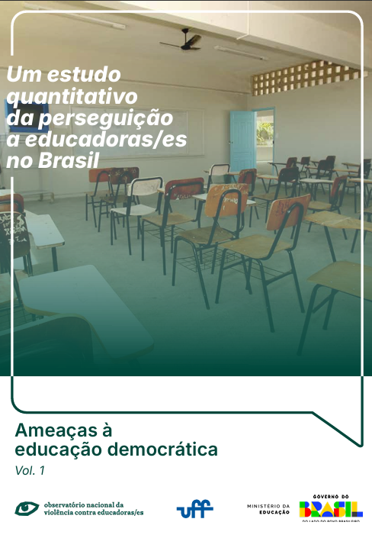




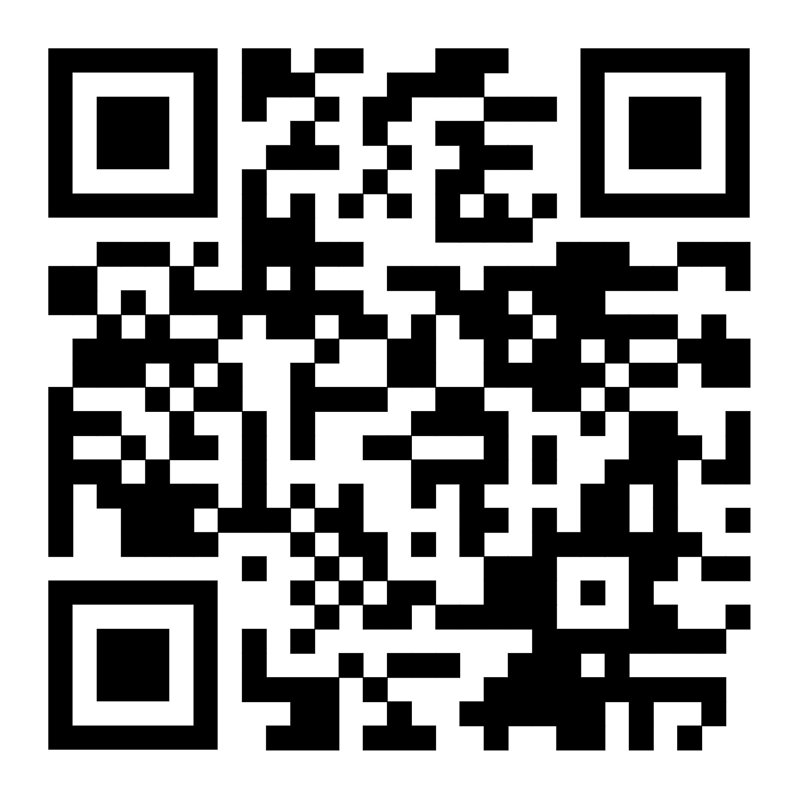
@onveuff
onvecontato@proton.me
www.onveuff.com
Leia o relatório completo:

